Slide 1
Scheme和Python中 迭代操作的实现差异
温永潜

Slide 2
迭代操作 ：解决问题的重要手段之一
循环
递归

Slide 3
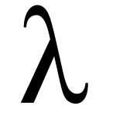

绝大部分编程语言都支持迭代操作。
但是函数式编程语言和过程式编程语言在迭代操作和实现上存在区别。
Scheme 函数式编程
Python 过程式编程
本文将以Scheme，Python为例，分析函数式编程与过程式编程在循环与递归在实现层面的差异

Slide 4
主要从以下三方面简要分析其差异
代码书写方式
编程思想
适用场景

Slide 5
主要从以下三方面简要分析其差异
代码书写方式
编程思想
适用场景

Slide 6
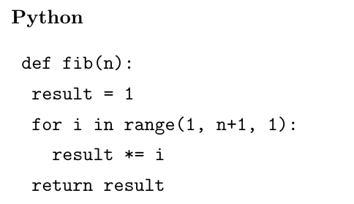
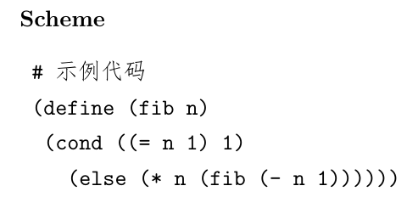
具体代码书写方式
如在处理斐波那契数列的问题中：

Slide 7
主要从以下三方面简要分析其差异
代码书写方式
编程思想
适用场景

Slide 8
编程思想
编程哲学：
Scheme：这件事是什么
Python： 这件事怎么做
状态管理：
Scheme：不改变状态
Python： 改变状态

Slide 9
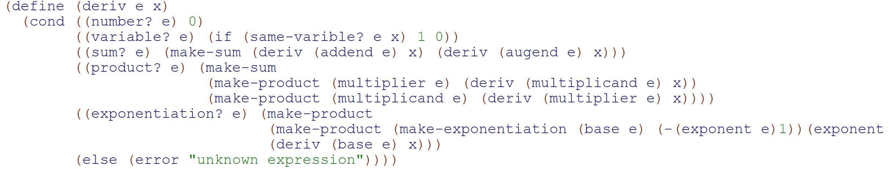
符号求导程序（Scheme：这件事是什么）
Wishful Thinking
先假设一些功能已经被别人实现，重点关心这件事的核心逻辑，这便是强调“这件事是什么”

Slide 10
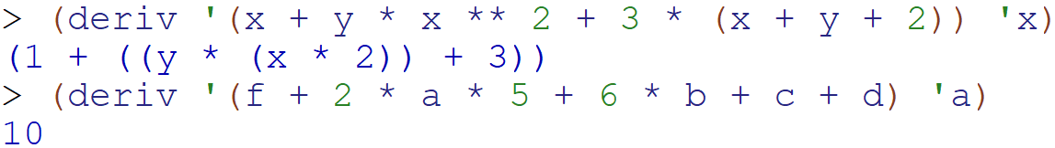
Wishful Thinking后
我们便假设自己已经实现了大部分的求导程序：
x + y * x^2 + 3 * (x + y + 2) 关于 x 求导：1 + y * x * 2 + 3
f + 2 * a * 5 + 6 * b + c + d 关于a求导: 10

Slide 11
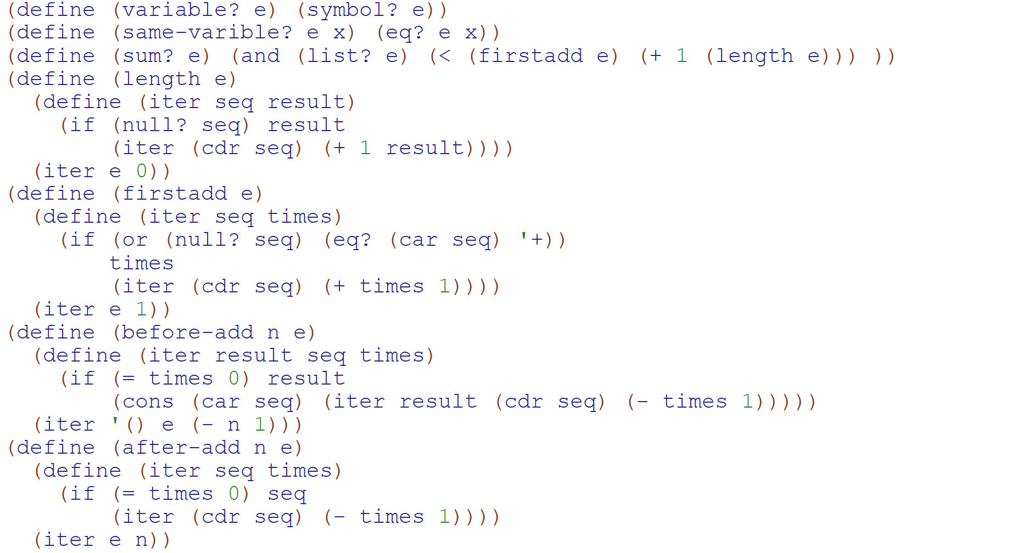
Wishful thinking的具体实现

Slide 12
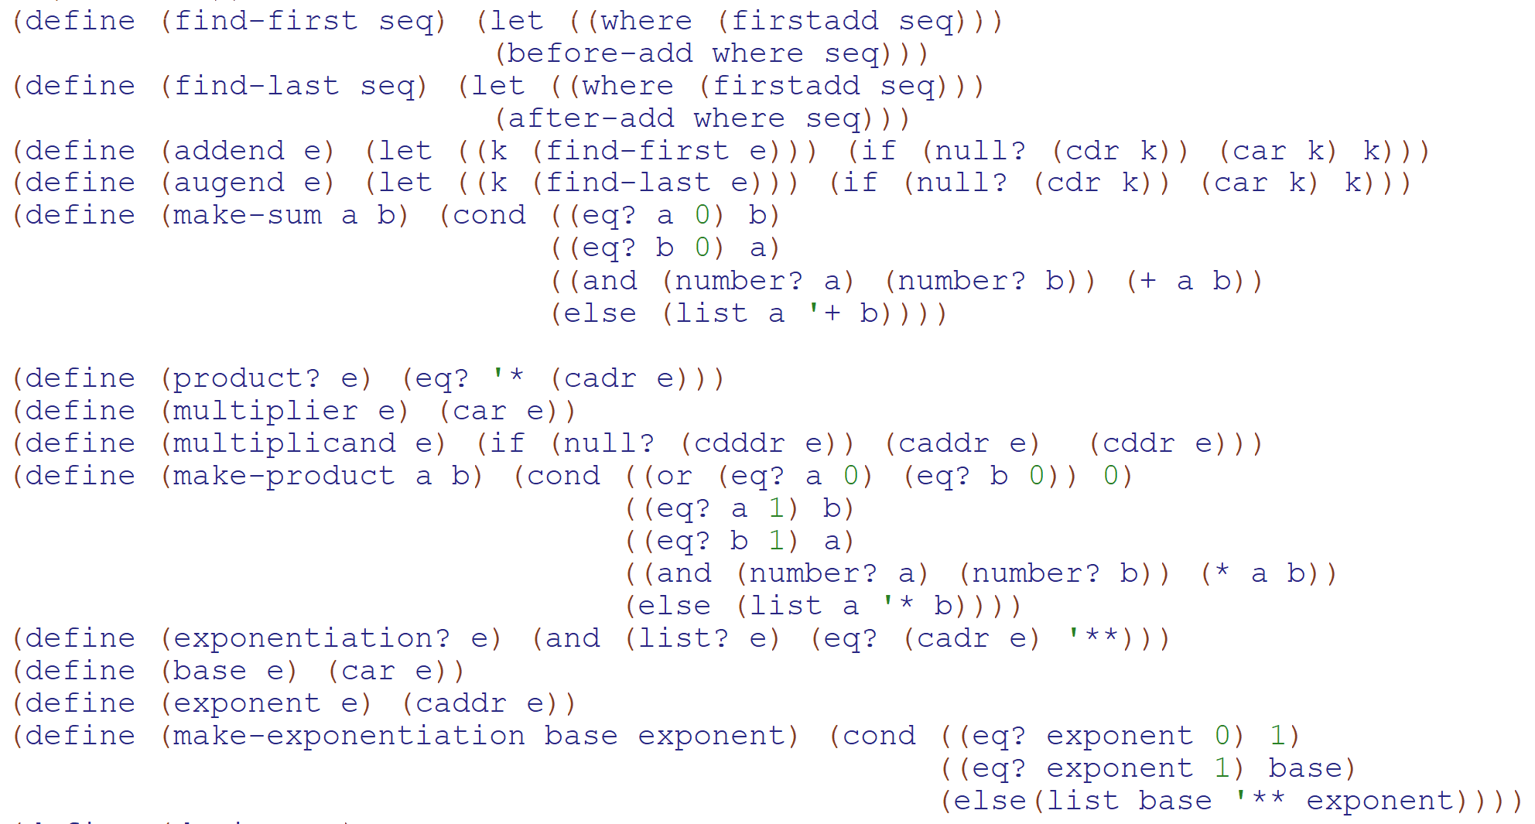

Slide 13
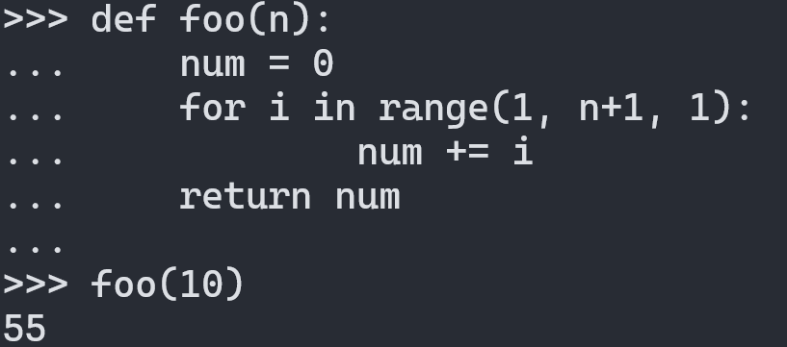
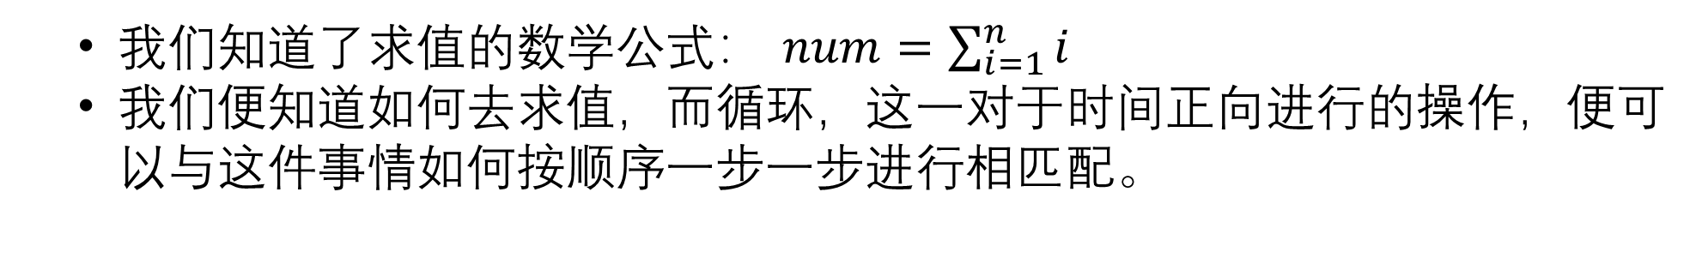
经典数列求和（Python: 这件事怎么做）
我们知道了求值的数学公式： $num=\sum_{i=1}^{n}{i}$
我们便知道如何去求值，而循环，这一对于时间正向进行的操作，便可以与这件事情如何按顺序一步一步进行相匹配。

Slide 14
编程思想
编程哲学：
Scheme：这件事是什么
Python： 这件事怎么做
状态管理：
Scheme：不改变状态
Python： 改变状态

Slide 15
Scheme 的递归不改变状态
状态指的是存储在变量中的值，这些值可以随着时间的推移而改变或更新
如在上文的符号求导中，首先，编程语言阻止了我们去修改存储在变量中的值，其次，我们创建了一个更小的有着更小的（更接近结束条件的）新参数的函数调用，从而代替了对状态的改变。
Python 的循环改变状态
如在上文的数列求和中，变量i，num的状态一直被更新，一直被使用

Slide 16
主要从以下三方面简要分析其差异
代码书写方式
编程思想
适用场景

Slide 17
适用场景
Scheme
对代码性能要求不高
对代码准确性要求高
要求验证
虽然函数式编程语言程序的运行会带来不少的内存开销和时间开销，但是包含Scheme的函数式编程语言在金融业和银行业中，仍有着十分广泛的应用。
它们不仅高度准确，而且能更好地应对并发与并行问题。
此外，它的纯函数式的性质能帮助人们比较容易地判断金融模型和金融交易的可靠性。

Slide 18
Python
代码构造难度较大
要求代码浅显易懂
比如，想在Python中用循环构造符号求导程序，这是非常难实现的。
但当你构造出一个循环后，我们便可以通过一步一步地跟踪循环中状态的方式来理解这段代码的原理与算法。
循环作为一种直接沿时间正轴推进的迭代方式，契合了人们日常生活中向时间正轴前进的直观经验，使得人们更容易理解和掌握循环。

Slide 19
结论
Scheme与Python在迭代操作的实现在编程思想，代码书写方式，适用场景三个方面存在差异
在编程思想上，Scheme的迭代操作更强调问题是什么，而Python的迭代操作（尤指循环操作）更强调问题具体应该怎么做；
在适用场景上，Scheme的迭代操作更适合在对代码性能要求不高，对代码准确性要求高，要求验证的情形下使用。而Python的循环操作更适合在代码构造难度较大，要求浅显易懂的情形下使用。
在代码书写方式上，Scheme与Python本身语法不同，且编程思想不同，实现方式必然存在着区别；

Slide 20
谢谢

